Slide 1
予芯智能 & 上海麦士 联合开发

Slide 2
上节总结
寄存器
栈工作原理
汇编语言介绍

Slide 3
五脏六腑 --单片机外围
2.4

Slide 4
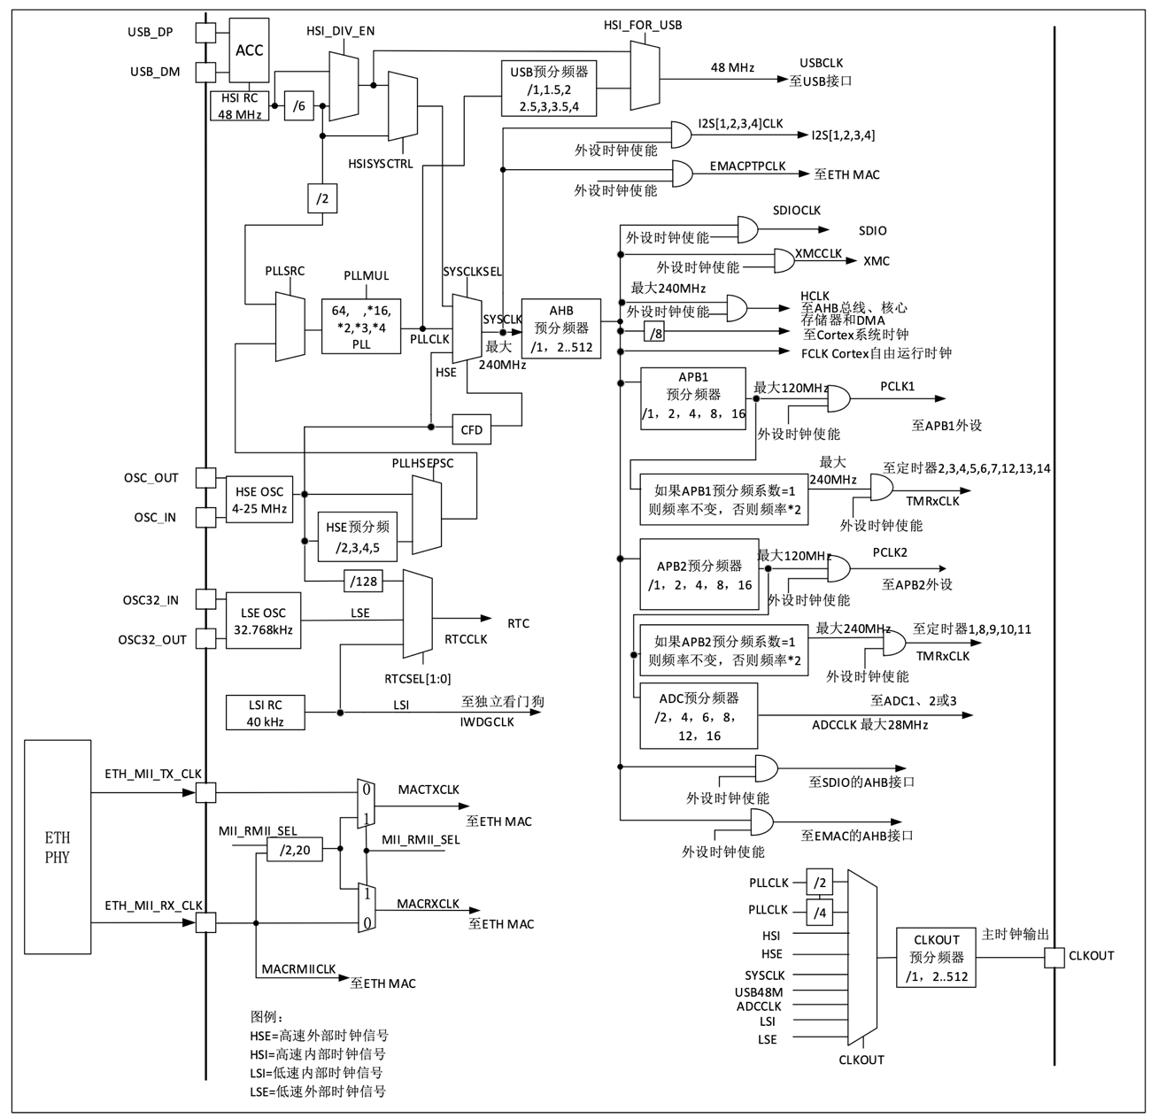
2.4.1 时钟—单片机的心脏
单片机是典型的数字电路，数字电路有个基础的元素就是时钟。因为数字电路需要有个统一协调的步调来工作，就像内核需要时钟来分别进行取指、译指、执行一样，其他外围部件也需要时钟来协调统一的工作。因为其非常重要，所以单片机的时钟设置往往是在系统启动时第一时间去做设置的。
图3.1:AT32F407时钟树

Slide 5
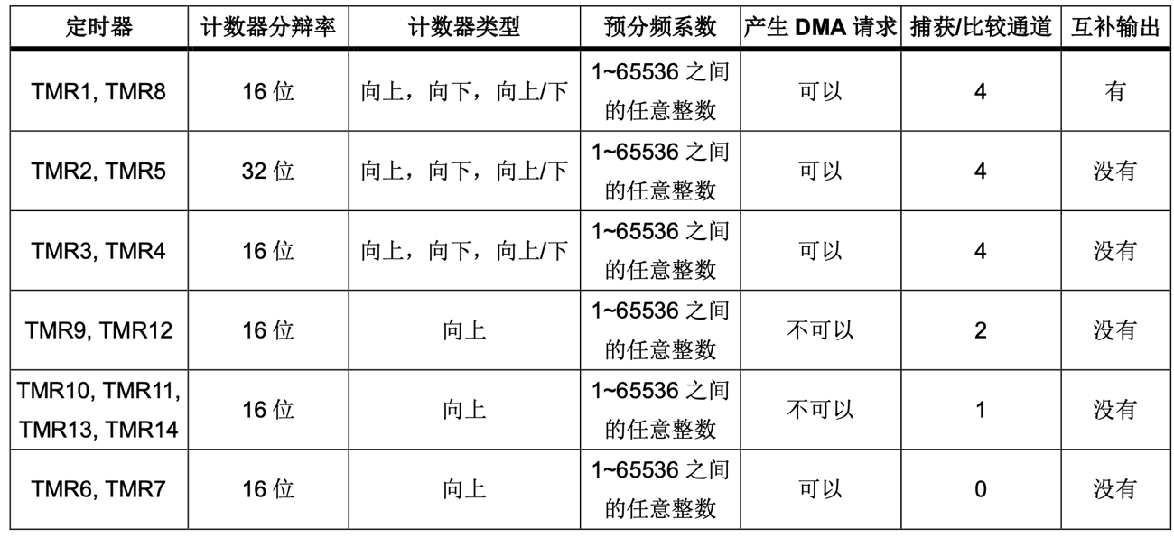
2.4.2 标配外围1—Timer
之所以称之为标配外围，就是说是个单片机都会有。Timer非常基础，也很简单，无非就是一个计数器，当达到预定的计数值后会产生一个中断。从图中可以看出AT32F407中的Timer资源非常丰富，针对不同应用，使用起来会非常方便。我们简单介绍一下，但是不会深入展开。
1.TMR1和TMR8是功能比较全面的，
2.AT32F407内部有多达十个通用Timer。
3.基本定时器TMR6和TMR7。
4.独立看门狗（IWDG）和窗口看门狗（WWDG）。
5.系统时基定时器（SysTick）。
表3.1:Timer功能表

Slide 6
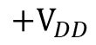
2.4.3 标配外围2—I2C总线接口
I²C(Inter-Integrated Circuit的简称)总线是由Philips公司于80年代开发的一种简单、双向二线制同步串行总线。它只需要两根线即可在连接于总线上的器件之间传送信息。从最早的100Kbps的传输速率扩展到400Kbps，目前已经可以达到1Mbps以上。最新版的I3C协议，将通讯速率提高到了12.5Mbps，而且向下兼容I²C协议，当然兼容状态下不支持这么高的速率。
I²C总线的特点是：串行两线（SDA，SCL，不算地线）、半双工、单主机。
$${+V}_{DD}$$
R
R
SDA
MCU
SCL
I²C总线
Slave
Slave
Slave
Slave
图3.2:I2C总线拓扑图

Slide 7

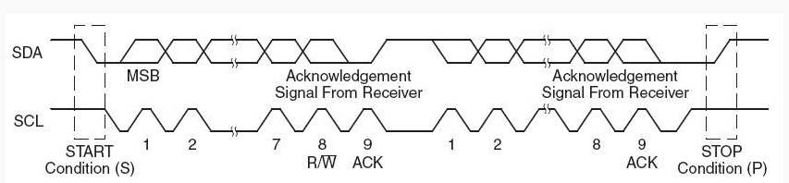

I²C总线写时序图
首先，总线空闲时两根线都是高电平状态。其次，所有的访问发起者一定是主机，从机之间不能通讯。最后，所有的数据，必须在SCL为高电平时保持稳定，当数据要变换时只能在SCL为低电平时切换。接下来我们解读一下写时序图。

Slide 8
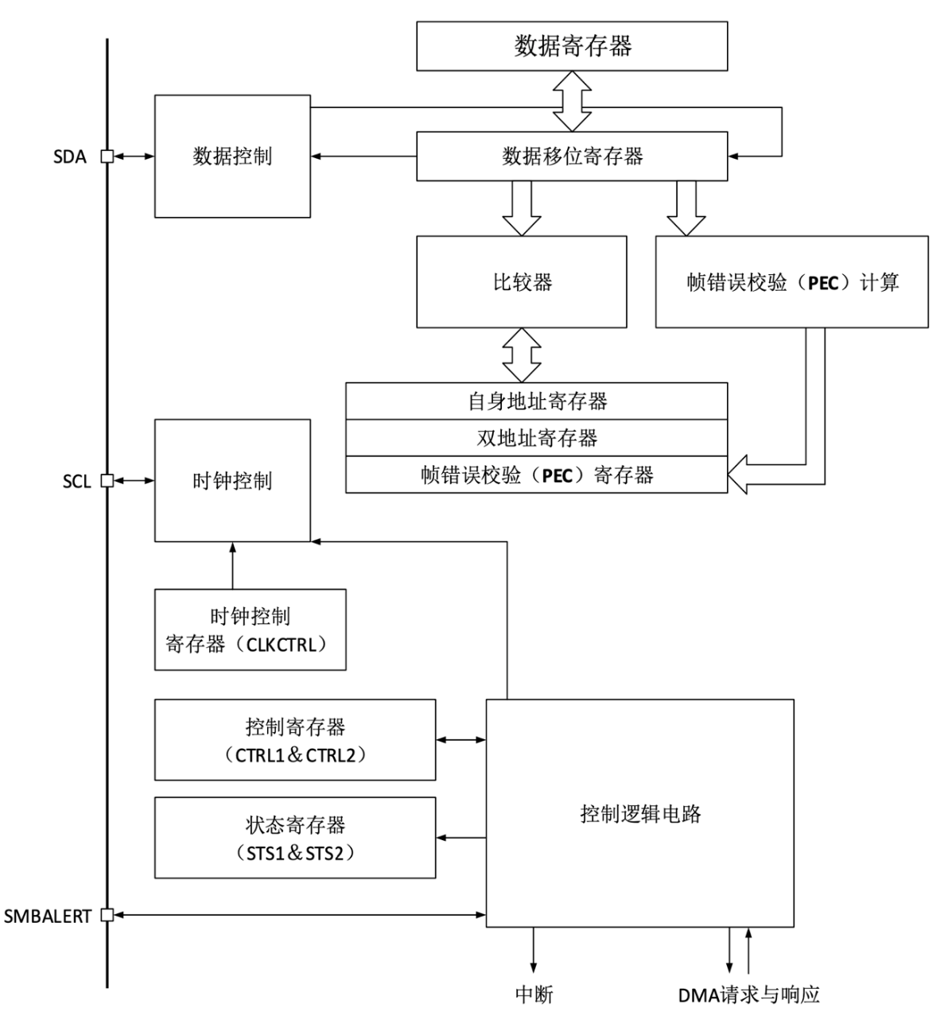
AT32F407中I²C模块框图

Slide 9
SMBus 和 I²C比较表
 | SMBus | I2C
最大传输速率 | 100KHz | 400KHz
最小传输速率 | 10KHz | 无
时钟超时 | 35mS时钟低超时 | 无
逻辑电平 | 固定 | 等于VDD
地址类型 | 保留、动态等 | 7位、10位和广播呼叫从地址
总线协议 | 支持9个总线协议 | 无协议
 | SMBus | I²C
最大传输速率 | 100KHz | 400KHz
最小传输速率 | 10KHz | 无
时钟超时 | 35mS时钟低超时 | 无
逻辑电平 | 固定 | 等于VDD
地址类型 | 保留、动态等 | 7位、10位和广播呼叫从地址
总线协议 | 支持9个总线协议 | 无协议
表3.2: SMBus 和 I²C比较表

Slide 10
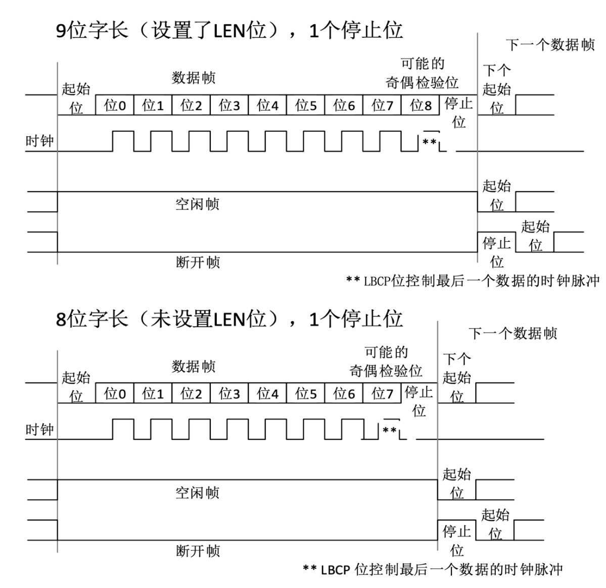
2.4.4 标配外围3—UART/USART接口
UART是Universal Asynchronous Receiver/Transmitter通用异步收发器的简称，而USART是Universal Synchronous/Asynchronous Receiver/Transmitter通用同步/异步收发器的简称，所以UART是USART的一个子集。目前我们常用的是UART，USART能提供更强大的性能，比如通讯速率可以达到7.5Mbps，但也随之带来更高的功耗和额外的时钟线，使用起来不如UART方便。所以，在本课程里还是以UART为主。AT32F407有多达8个USART接口，都可以兼容为UART接口。同时，还能提供很多兼容功能，比如流控功能。还可兼容ISO7816-3、IrDA SIR和LIN标准等，这里不再展开。
UART数据格式图

Slide 11
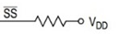
2.4.5 标配外围4—SPI接口
SPI接口是Serial Peripheral Interface的简称，它是一个同步接口。这个接口有些地方会称之为总线，但我们还是习惯说是接口。其实最简单的SPI只需要三根线（MOSI，MISO，SCK），因为是同步接口，所以往往是主机来产生时钟信号。之所以会有总线的称呼，是因为SPI接口可以通过用不同的“片选”信号来区别不同的设备，并且让这些设备的MOSI、MISO、SCK这三根线共享。当然，产生“片选”信号的也是主机。但是，因为SPI接口没有寻址能力，只能通过不同片选信号来选择设备，严格意义来说这不能算是总线。
单个主设备和单个从设备的电路连接，非常直观。同时我们也注意到了主设备的SS管脚被拉高了，原因是主设备不需要被选中，永远存在。从设备的SS管脚被接地了，因为这个图里只有一个从设备，所以永远有效。当有多个从设备的时候，就需要从主设备引出多个管脚来选择当前想要通讯的从设备。
MASTER SPI
SLAVE SPI
MISO
MISO
SHIFT REGISTER
MOSI
MOSI
SHIFT REGISTER
SCK
SCK
BAUD RATE GENERATOR
ss
图3.7: SPI单个主设备和单个从设备的电路连接

Slide 12
2.4.5 单个主设备和多个从设备的电路连接
SLAVE1
SLAVE2
SLAVE n
SCK
MOSI
MISO
SS
SCK
MOSI
MISO
SS
SCK
MOSI
MISO
SS
当有多个从设备的时候，就需要从主设备引出多个管脚来选择当前想要通讯的从设备。下图就是一个多从设备的电路连接图。
MASTER
SCK
MOSI
MISO
SS1
SS2
SSn
图3.8: SPI单个主设备和多个从设备的电路连接

Slide 13
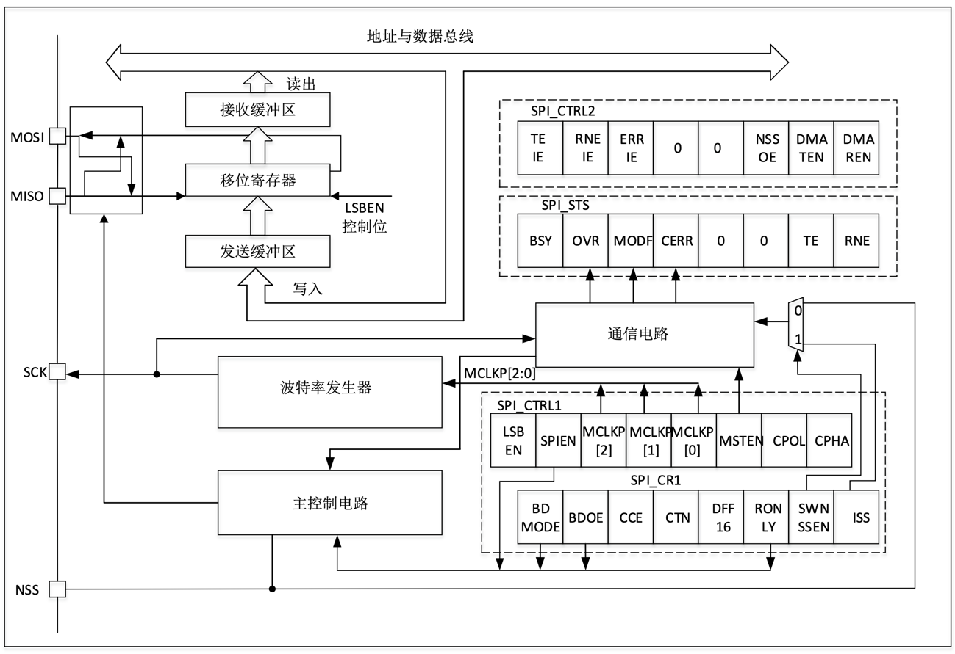
AT32F407中的SPI外围框图
SPI接口的特点是：高速（AT32F407可达50Mbps），全双工，可以8位或16位传输。我们常用的SD卡就是在SPI基础上扩展的。AT32F407有硬件CRC生存/校验器，可以提高完整性。

Slide 14
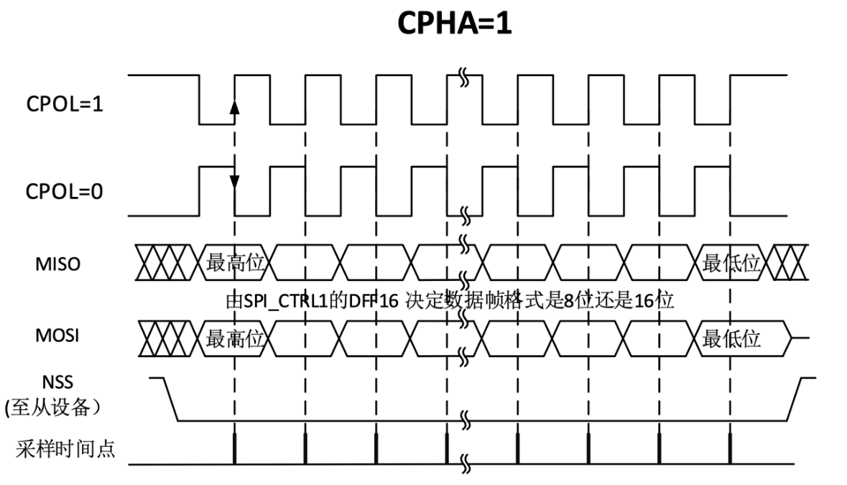
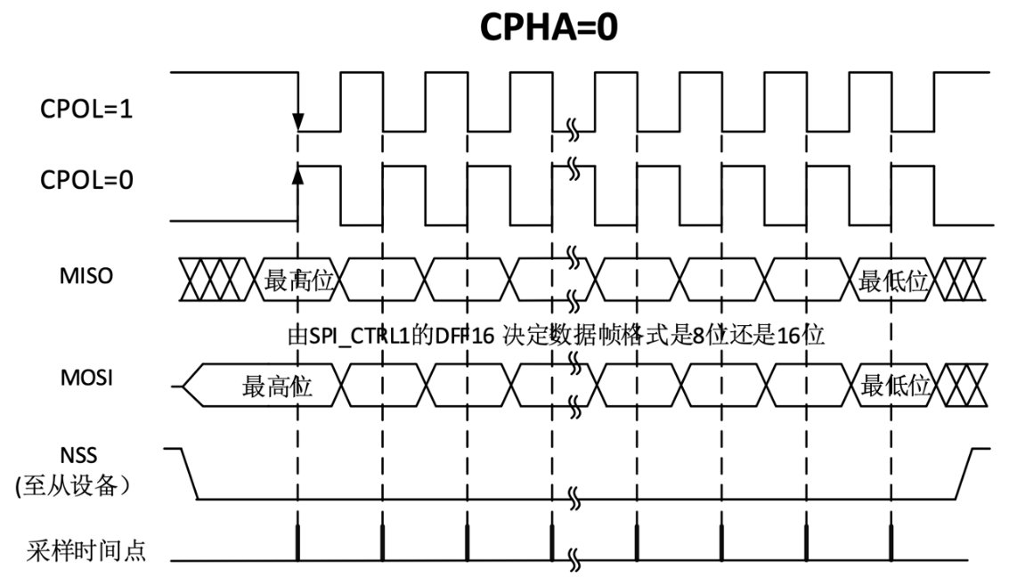
SPI时序图
图3.10: CHPA=1时，不同的CPOL的数据采样时间
图3.11: CHPA=0时，不同的CPOL的数据采样时间

Slide 15
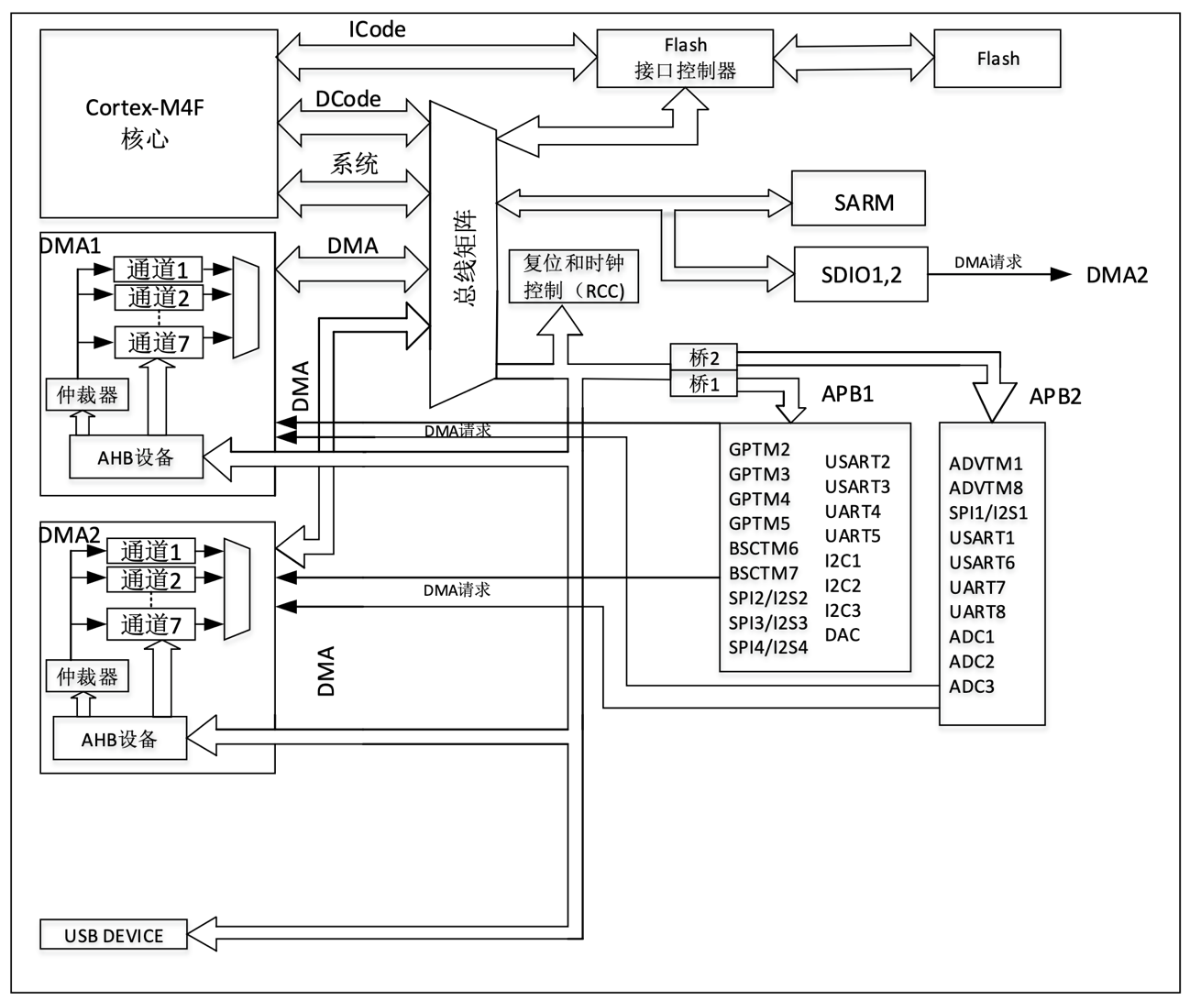
2.4.6 标配外围5—DMA控制器
DMA(直接存储器存取)，可以在没有内核干预的情况下完成外设和存储器之间或者存储器和存储器之间的高速数据搬移工作。可以大大减轻内核负荷，提高系统效率。AT32F407中有两个独立的DMA控制器，共14个通道（DMA1有7个，DMA2有7个），每个通道都可以管理来自一个或者多个外设对存储器访问的请求。还有一个仲裁器来协调各个DMA请求的优先权（优先权可以在DMA_CHCTRLx寄存器中设置）。
图3.12: DMA框图

Slide 16
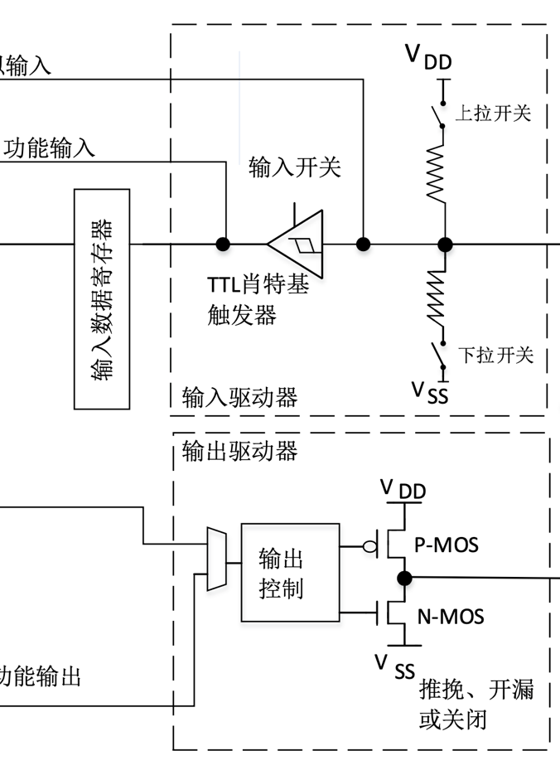
2.4.7 标配外围6—GPIO
GPIO是任何单片机都有的外围功能模块，它最普通，但也最特别，因为GPIO的使用非常灵活。除了简单的作为一个数字I/O口以外，还可以配置成外部中断的输入管脚，或者外部模拟信号的输入。还可以配置成某个其他外设的管脚，比如UART、SPI、DAC等，因此比较繁杂。
图3.13: GPIO一个的基本结构

Slide 17
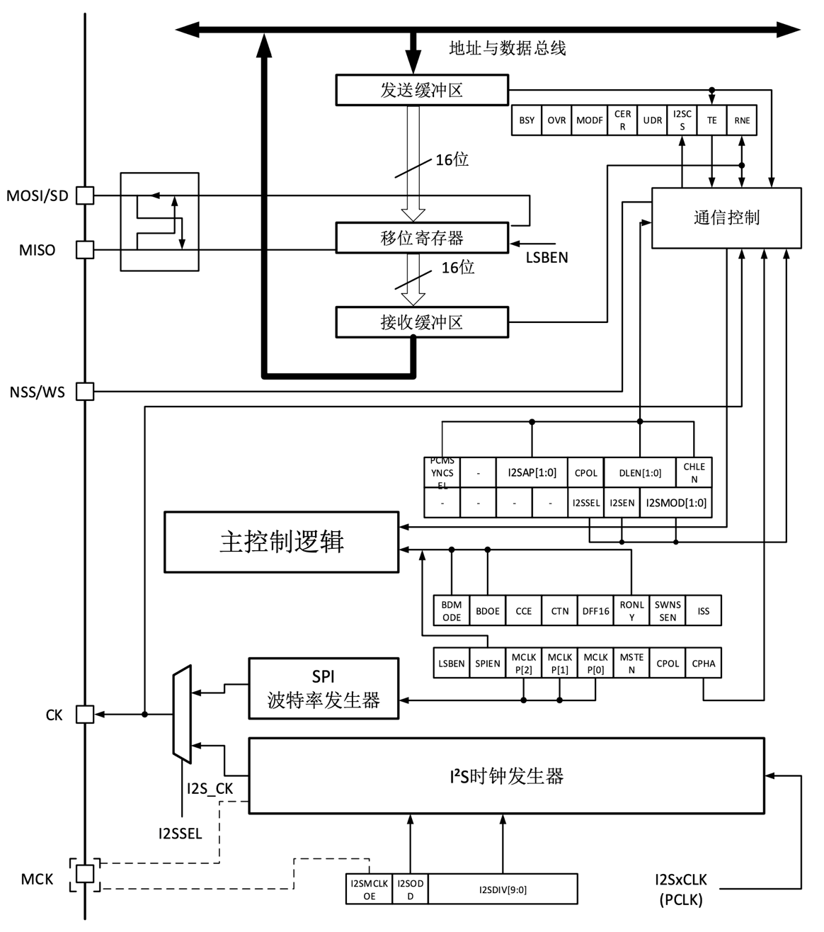
2.4.8 扩展外围—I²S控制器
I²S(Inter—IC Sound)总线, 又称集成电路内置音频总线，是飞利浦公司为数字音频设备之间的音频数据传输而制定的一种总线标准。
I2S与SPI共用3个引脚:
SD：串行数据(映射至MOSI引脚)，用来发送和接收2路时分复用通道的数据;
WS：字选(映射至NSS引脚)，主模式下作为数据控制信号输出，从模式下作为输入;
CK：串行时钟(映射至SCK引脚)，主模式下作为时钟信号输出，从模式下作为输入。
图3.14: I2S框图

Slide 18
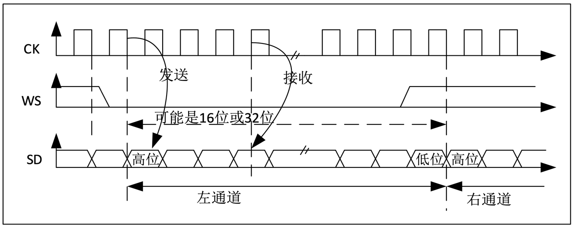
I²S的时序图
I²S除了三个和SPI复用的引脚外，还需要额外的管脚：MCLK。当I²S配置为主模式，寄存器SPI_I2SCLKP的 I2SMCLKOE位为1时，作为输出额外的时钟信号引脚使用。输出时钟信号的频率预先设置为256×Fs，其中Fs是音频信号的采样频率。
I²S的配置和SPI有些类似，但是还要牵涉音频的位数，比如16bit、24bit和32bit，这里先不展开。下图是一个常见的I²S的时序图。
图3.15: I2S时序图

Slide 19
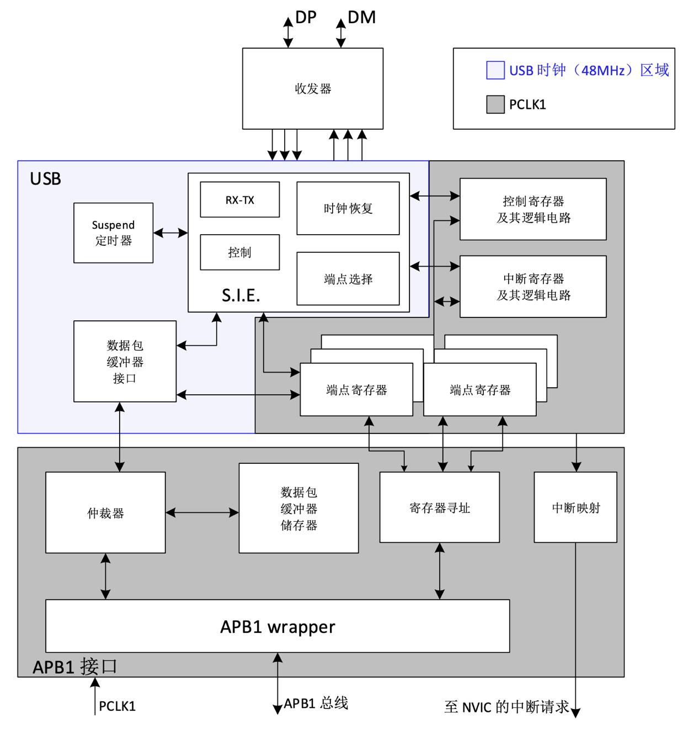
2.4.9 扩展外围—USB控制器
USB 模块为PC主机和单片机所实现的功能之间提供了符合 USB 规范的通信连接。PC主机和单片机之间的数据传输是通过共享一专用的数据缓冲区来完成的，该数据缓冲区能被USB外设直接访问。这块专用数据缓冲区的大小由所使用的端点数目和每个端点最大的数据分组大小所决定，每个端点最大可使用512/768字节缓冲区，最多可用于16个单向或8个双向端点。USB模块同PC主机通信，根据USB 规范实现令牌分组的检测，数据发送/接收的处理和握手分组的处理。整个传输的格式由硬件完成，其中包括CRC的生成和校验。

Slide 20
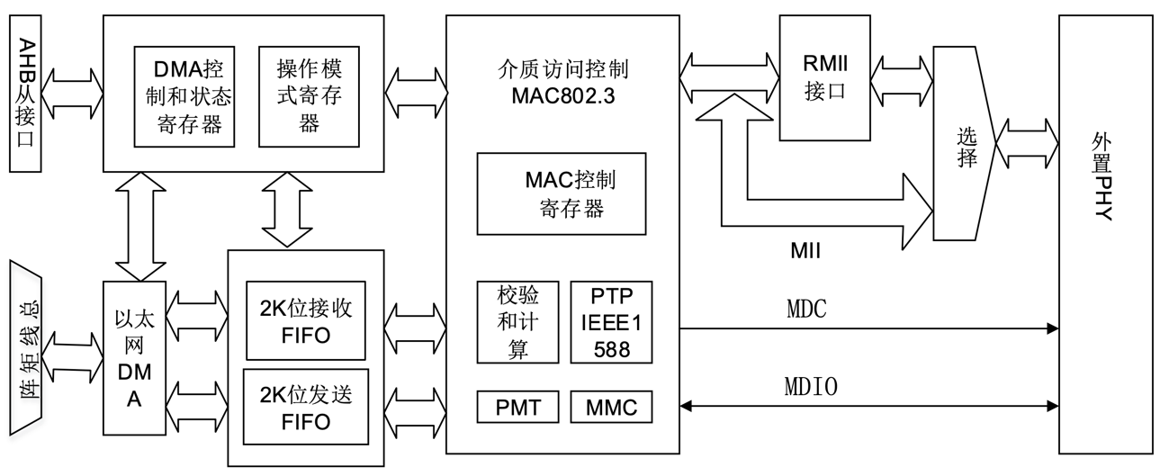
2.4.10 扩展外围—以太网控制器
AT32F407的以太网模块支持通过以太网收发数据，符合IEEE 802.3-2002标准。以太网模块灵活可调，使之能适应各种不同的客户需求。该模块支持两种标准接口，连接到外 接的物理层(PHY)模块:IEEE 802.3协议定义的独立于介质的接口(MII)和简化的独立于介质的接口 (RMII)。适用于各类应用，如交换机、网络接口卡等。

Slide 21
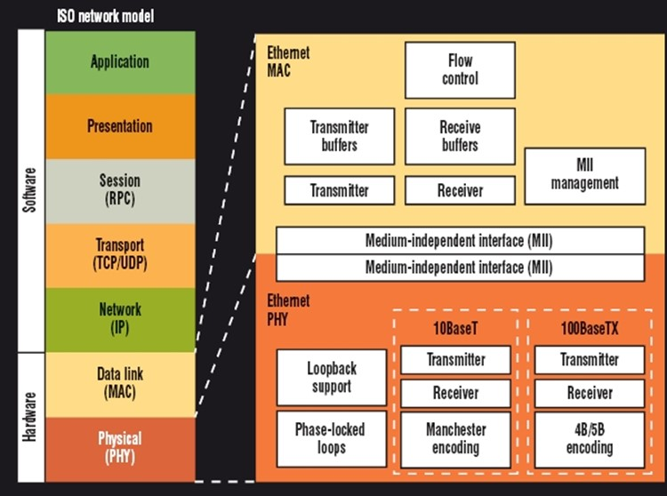
ISO网络协议栈模型
根据ISO的分层模型，单片机中MAC和外加的PHY属于硬件层，在此之上还需要软件IP、TCP\UDP等协议栈的支持。MAC层和PHY层之间采用独立介质接口连接。而RMII是基于MII的一个简化硬件接口的标准，AT32F407中的MAC可以支持MII接口，也可以支持RMII接口。
图3.18: ISO网络协议栈模型

Slide 22
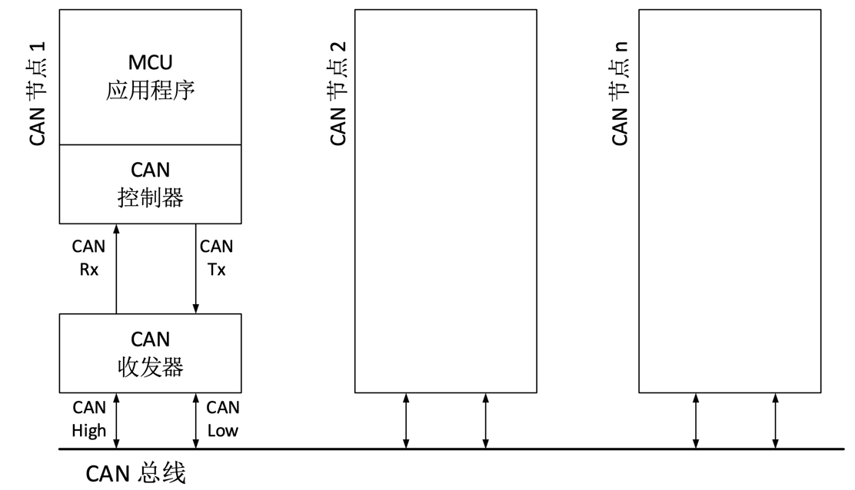
2.4.11 扩展外围—CAN控制器
CAN是控制器局域网络（Controller Area Network）的简称，是研发和生产汽车电子产品著称的德国BOSCH公司于80年代开发的，并最终成为国际标准（ISO11898），是国际上应用最广泛的现场总线之一。AT32F407支持CAN 2.0A和2.0B协议版本的主动模式。
CAN总线的特点：
1.CAN总线是多设备总线。
2.CAN总线上的设备可以对等发送数据。
3.CAN总线的寻址方式非常特别，不是基于设备的地址，而是基于所谓报文的所谓面向内容的编址方式。
4.由于存在很多设备，而且设备还都可以在总线上发送报文，所以其仲裁方式非常有趣。类似于一个种“线与”逻辑。
图3.19: CAN总线拓扑结构

Slide 23


